Slide 1
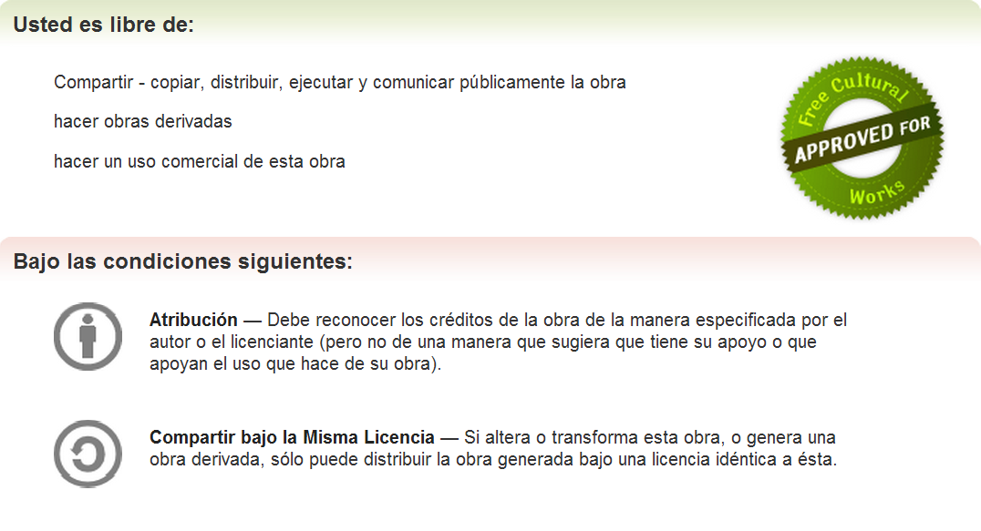
Licencia de Uso
"Test Automation .NET" is licensed under a Creative Commons Attribution-ShareAlike 3.0 Unported License
http://creativecommons.org/licenses/by-nc-sa/3.0/deed.es

Slide 2
Design for Testeability Test Automation
Email: angel.nunez.salazar@gmail.com
Blog: http://snahider.blogspot.com
Twitter: @snahider
Angel Núñez Salazar

Slide 3

¿ Como escribimos código que sea fácil de probar ?
Notes:
cuando estamos ilusionados luego que hemos aprendido que son test unitarios, hemos vistos algunas herramientas
http://misko.hevery.com/attachments/Guide-Writing%20Testable%20Code.pdf
http://misko.hevery.com/code-reviewers-guide/

Slide 4
«No hay ningún secreto en cómo escribir los tests, solo hay secretos en cómo escribir código testeable.»
Misko Hevery
Notes:
El problema muchas veces no es realmente como escribir los tests y talvez nisiquiera los de integración, la verdadera dificultad y que requiere más de nosotros como desarrolladores o arquitectos, personas de calidad,

Slide 5
Como podemos mejorar la testeabilidad
Aislar las dependencias e inyectarlas.
No realizar trabajo en el constructor.
Preferir la composición sobre la herencia.
Evitar métodos y clases estáticas o el patrón singleton.

Slide 6
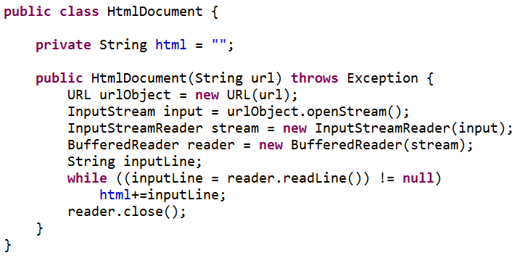
No realizar trabajo en el constructor
Mientras más trabajo hagamos en el constructor, más difícil será crear el objeto para hacer pruebas con el.
Notes:
The more work you do in the constructor, the hard it is to create your object in a test fixture. And if your constructor can construct other things that are hard themselves to construct, that’s even better! You want the transitive dependencies of every constructor to be enormous. Enormous is hard to get under test.
No podemos aislar esta clase para realizar pruebas ya que su creación depende de otras clases.

Slide 7
No realizar trabajo en el constructor
Señales
El operador New en el constructor.
Cualquier tipo de lógica (condicionales, iteraciones).
Construir un grafo complejo de objetos en el constructor.
Cualquier cosa adicional a solo asignar parámetros.
Problemas
Nos fuerza a realizar trabajo y utilizar dependencias innecesarias en los tests.
Solución
Pasar los objetos directamente.
Utilizar un objeto "Factory" o "Builder".
Notes:
http://misko.hevery.com/code-reviewers-guide/flaw-constructor-does-real-work/
DIFFERENCE FACTORY AND BUILDER
The builder design pattern describes an object that knows how to craft another object of a specific type over several steps. It holds the needed state for the target item at each intermediate step.
The factory design pattern describes an object that knows how to create several different but related kinds of object in one step, where the specific type is chosen based on given parameters.

Slide 8
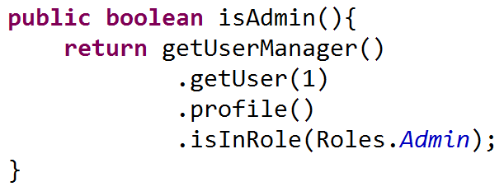
Digging into the Collaborators
No obtener el objeto en interés navegando a través del todo el grafo de objetos.
Cada objeto por el cuál naveguemos será un objeto adicional que debemos instanciar en el setup del tests.

Slide 9
Digging into the Collaborators
Señales
Parámetros que no son usados directamente, solo son usados para acceder a otro objeto.
Más de un "." en las llamadas de métodos.
Violación a "Law of Demeter".
Problemas
Fixture Setup complejo: Tener que instanciar más objetos de los que son realmente necesarios.
Tener que crear mocks que retornen otros mocks.
Solución
Utilizar directamente como parámetro el objeto en interés.
Notes:
http://misko.hevery.com/code-reviewers-guide/flaw-digging-into-collaborators/
Law Of Demeter: Es un lineamiento de diseño para la correcta POO. Only access objects you created yourself, or were passed to you as an argument. Do not access objects indirectly through other objects.

Slide 10
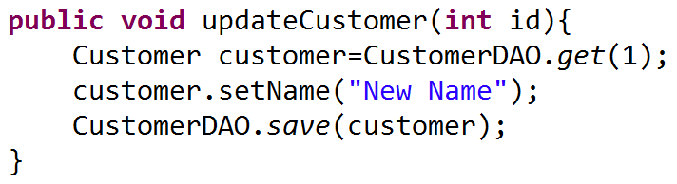
Evitar Campos y Métodos Estáticos
Los métodos estáticos son código procedural y no Orientado a Objetos.
Al momento de ejecutar un test unitario, instancio la clase y remplazo las dependencias reales con testdoubles. El problema con código procedural es que no hay nada que podamos remplazar ya que no existe el objeto como tal.
Notes:
Codigo Procedural: No hay objetos que guardan un estado y comportamiento, solo son llamadas continuas una luego de otra que se envian parámetros.

Slide 11
Evitar Campos y Métodos Estáticos
Señales
Singletons, campos o métodos estáticos.
Problemas
Introduce cierto acoplamiento que no permite remplazar e intercambiar objetos para las pruebas.
Los campos singleton mantienen su estado (Global State) por lo tanto se necesita restablecer ese estado en cada tests.
Evita ejecutar tests en paralelo.
Solución
Remplazar los singletons por instancias de objetos.
Delegar el manejo de la vida del objeto al IOC Container.
Encapsular el singleton por un "Wrapper" (Librerías Externas)
Notes:
http://misko.hevery.com/code-reviewers-guide/flaw-brittle-global-state-singletons/
“The problem with using a Singleton is that it introduces a certain amount of coupling into a system — coupling that is almost always unnecessary. You are saying that your class can only collaborate with one particular implementation of a set of methods — the implementation that the Singleton provides. You will allow no substitutes. This makes it difficult to test your class in isolation from the Singleton. The very nature of test isolation assumes the ability to substitute alternative implementations… for an object’s collaborators. … [U]nless you change your design, you are forced to rely on the correct behavior of the Singleton in order to test any of its clients.” [J.B. Rainsberger, Junit Recipes, Recipe 14.4]
File System, Dates, HTTP Clients, etc
http://stackoverflow.com/questions/6499871/mock-file-io-static-class-in-c-sharp

Slide 12
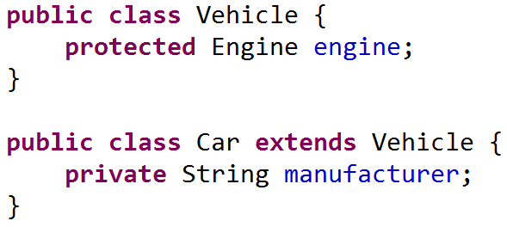
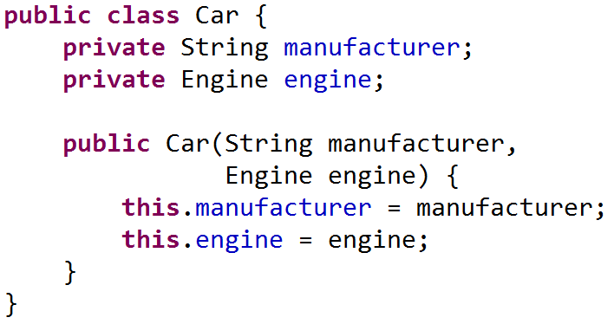
Composition over Inheritance
Herencia
Composición
La herencia crea un fuerte acoplamiento entre la clase padre y las clases hijas.
En ejecución no se puede elegir una herencia diferente, pero si se puede elegir una composición diferente
Notes:
Think of containment as a has a relationship. A car "has an" engine, a person "has a" name, etc.
Think of inheritance as an is a relationship. A car "is a" vehicle, a person "is a" mammal, etc.
La herencia crea un fuerte acomplamiento entre la clase padre y las subclases; las subclases deben conocer muchos detalles de implementación de la clase padre. Cuando se hace herencia, las hijas conocen todos los métodos de la padre, mientras que en la composición solo uno o algunos.
I believe that the more you start to develop using design patterns, you'll find more and more often where composition is going to be favored over inheritance. I actually believe in the Head First: Design Patterns book that "Favor Composition Over Inheritance" is one of the primary design principles.
At run-time you can not chose a different inheritance, but you can chose a different composition, this is important for tests as we want to test thing in isolation.

Slide 13
Composition over Inheritance
Señales
Herencia como una forma fácil de reutilizar comportamiento.
Problemas
Introduce acoplamiento que no permite remplazar objetos de la jerarquía de la herencia.
Solución
El propósito de la herencia es el polimorfismo y no la reutilización. Sino se está tomando ventaja del polimorfismo usar composición.

Slide 14
Ejercicio Cómo Escribir un código Testeable
A cada grupo se le ha asignado un problema que afecta la testeabilidad.
Cada grupo debe realizar una presentación de ese problema considerando lo siguiente:
¿Por qué afecta la testeabilidad?
¿Cómo reconocer el problema?
¿Cómo solucionarlo?
Apoyarse de Ejemplo(s) concretos.
La presentación dura máximo 10 min. por grupo.

Slide 15
Información Adicional
Guide Writing Testeable Code: http://misko.hevery.com/attachments/Guide-Writing%20Testable%20Code.pdf

